Slide 1
PPE4: PROJET StarsUP
Date projet :
Groupe projet:
DAGNON Boris
BAUMARD Alban
CANNO Florien
XXXXXX Matthieu
XXXXXX Matthieu
XXXXXX Aldouine

Slide 2
CONTEXT
Suite à la demande faite en PPE4, notre groupe a décidé de se mobiliser pour pouvoir
répondre à la problématique de la gestion des visites. La société StarsUP en collaboration avec le secrétaire d’Etat chargé de la promotion du tourisme, gère les visites des hébergements de
vacances de France, souhaitant obtenir une ou plusieurs
étoiles supplémentaires en vue de la saison estivale 2016. Ce sont les gérants de ces hébergements qui contactent la
société pour demander une visite

Slide 3
Les Tâches
Les tâches effectuées:
-La création d’une BDD commune
-La création d’un site web
-La création d’une application mobile(Android)
-La création d’une application C# pour Windows

Slide 4
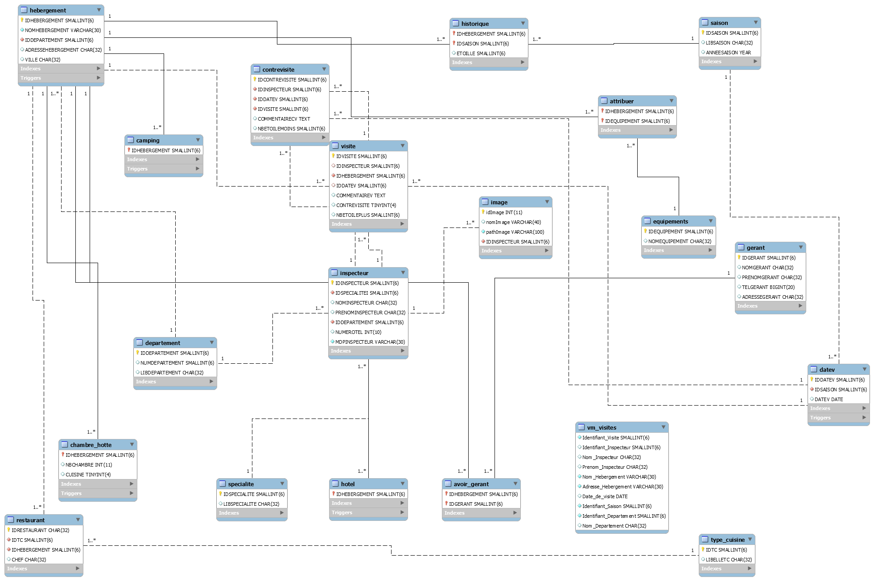
La Base de Données Commune
Diagramme UML

Slide 5
Les Triggers

Slide 6
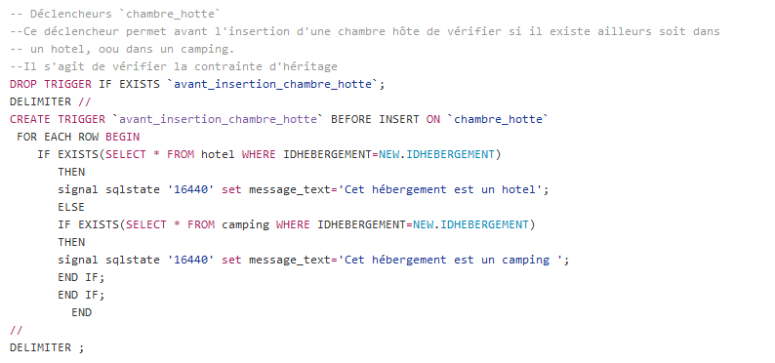
Héritage

Slide 7
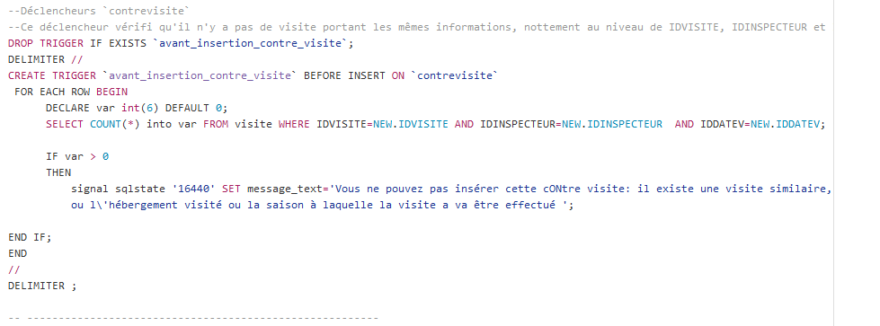
Héritage

Slide 8
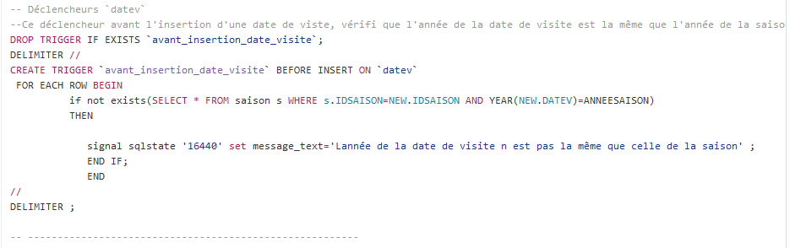
Date de visite

Slide 9
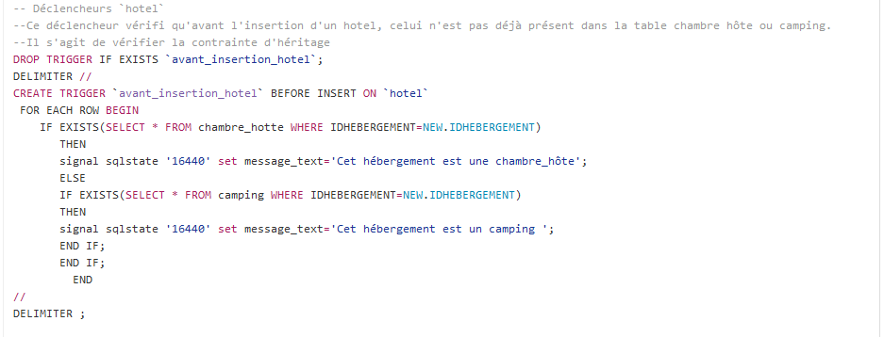
Héritage

Slide 10
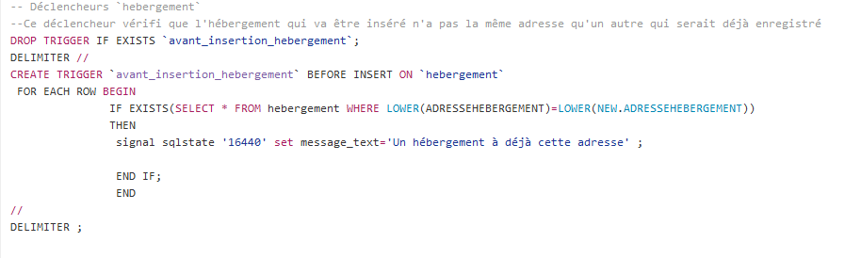
Intégrité d’adresse

Slide 11
La Production en C#
Développeur: Boris Dagnon, Matthieu Nauleau
Objectif: création du logiciel StarsUP en C#
Outils :
Visual Studio 2015, WAMP Server, Git, Git Hub

Slide 12
Les Fonctionnalités
1-Connection
2-Index
3-Importation
4-Liste Visites(avec possibilité de trie)
4-Génération PDF
4-Profil
4-Attribution étoiles

Slide 13
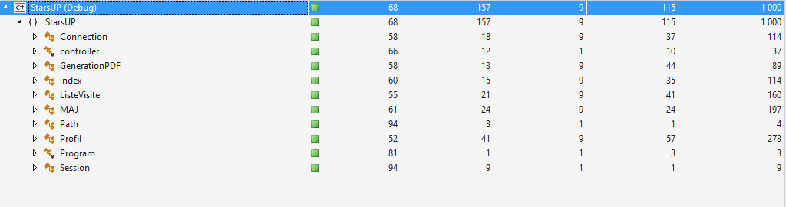
Métrique du code
Les métriques de code permettent de souligner des anomalies en termes de conception du projet
Qui peuvent causer d’importants problèmes de maintenance et de performance.

Slide 14
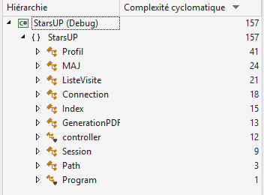
Maintenabilité
Indice de facilité de maintenance
Indice de 0 à 100 qui indique pour chaque classe, projet, namespace….la facilité à maintenir le code. Un code évalué en dessous de 20 sera ainsi plus difficile à maintenir qu’à 80.

Slide 15
Complexité cyclomatic
Complexité cyclomatic
Cette métrique est utilisée pour quantifier des anomalies structurelles comme une complexité inhérente à l’imbrication successive de structures de contrôles (if/else), de parcours (switch) ou encore d’itération (foreach, while….). Plus l’indice est élevé, plus il y a un risque au niveau performance mais aussi maintenance et enfin de test. En effet, plus la complexité cyclomatic est élevée, plus il y a de chemins potentiels différents dans une même partie de code!

Slide 16
Lignes de code
Au même titre que le couplage de classe, les lignes de code permettent de voir si la phase de conception a bien été murie. En théorie, une classe ne doit pas dépasser 1000 lignes et une fonction une centaine de lignes. Dans le cas contraire, il faut voir si fonctionnellement un découpage ne devrait pas être engagé.

